Slide 1
Comment réaliser une planche de projet ?

Slide 2
Votre planche de projet doit mêler des croquis annotés, des informations techniques (dimensions, matériaux utilisés), des recherches (matières, opérations plastiques, outils variés…), des explications… Elle doit rendre compte visuellement de votre intention artistique. Elle doit être claire et plastiquement pensée (mise en page, soin, complexité de ce qui est montré…). Elle doit être le fruit d’au moins 10 h de travail et sur format raisin

Slide 3
Rendre compte de son projet sous forme de croquis!
Un croquis est un dessin, rapide, fait à main levée, dégageant l’essentiel du sujet. C’est un outil de communication. Il peut être accompagné de texte, c’est alors un croquis annoté.
Croquis de Robert Smithson
pour son oeuvre Spiral Jetty, 1970 Land Art, Grand Lac salé, Utah

Slide 4
Vous pouvez modéliser des espaces
dans Google Sketchup

Slide 5
Des silhouettes de personnages donneront l’échelle de votre travail. Par exemple, dans le cas d’installation, in situ ou pas.

Slide 6
Croquis de Shigeru Ban

Slide 8
CHRISTO
pseudo qui regroupe le couple d’artistes contemporains, Christo et Jeanne-Claude, réalisant des oeuvres IN SITU
Christo et Jeanne-Claude sont un couple d’artistes travaillant en collaboration
In SITU = dans le site, sur le lieu même et en fonction de celui-ci

Slide 9
5 600 mètres cube d’air sont enveloppés de plastique.
5600 Cubicmeter Package, documenta IV, Kassel

Slide 10
Wrapped Walk Ways!
Missouri, Kansas City, USA, Chemins recouverts

Slide 11
Surrounded Islands!
îles entourées de tissu rose, 1983

Slide 12
Running Fences !
Californie

Slide 13
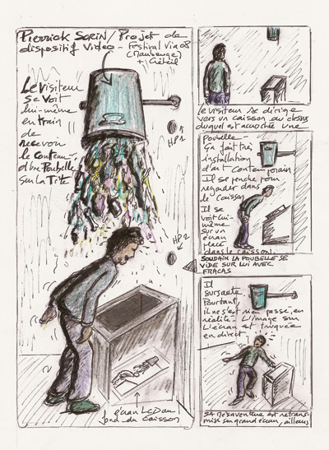
«J’imaginais un dispositif vidéo, pour une exposition prochaine, un système d’illusion visuelle qui donnerait au visiteur l’impression de recevoir le contenu d’une poubelle sur la tête.»
Pierrick Sorin

Slide 14
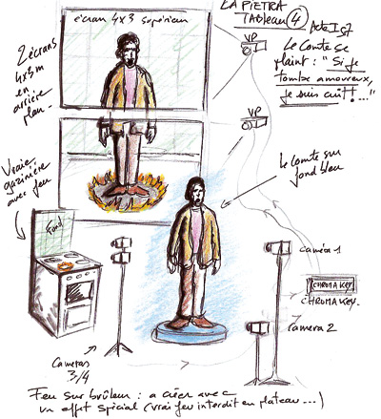
Comte sur brûleur
de Pierrick Sorin

Slide 15
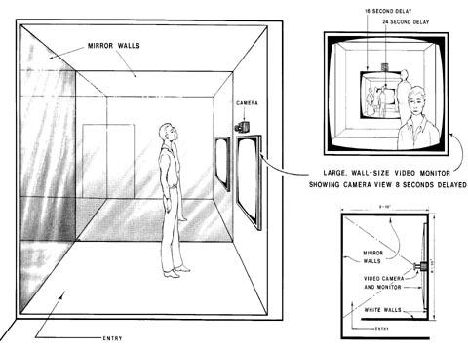
Croquis d’une installation de Dan Graham, Present, continuous, past(s), 1974

Slide 16
OUI !
OUI !
NON !
NON !
Pas de bonhomme bâton ou sucette
ni de bonhomme patate !!!

Slide 17
OUI !
Vous pouvez mélanger dessin et collage

Slide 18
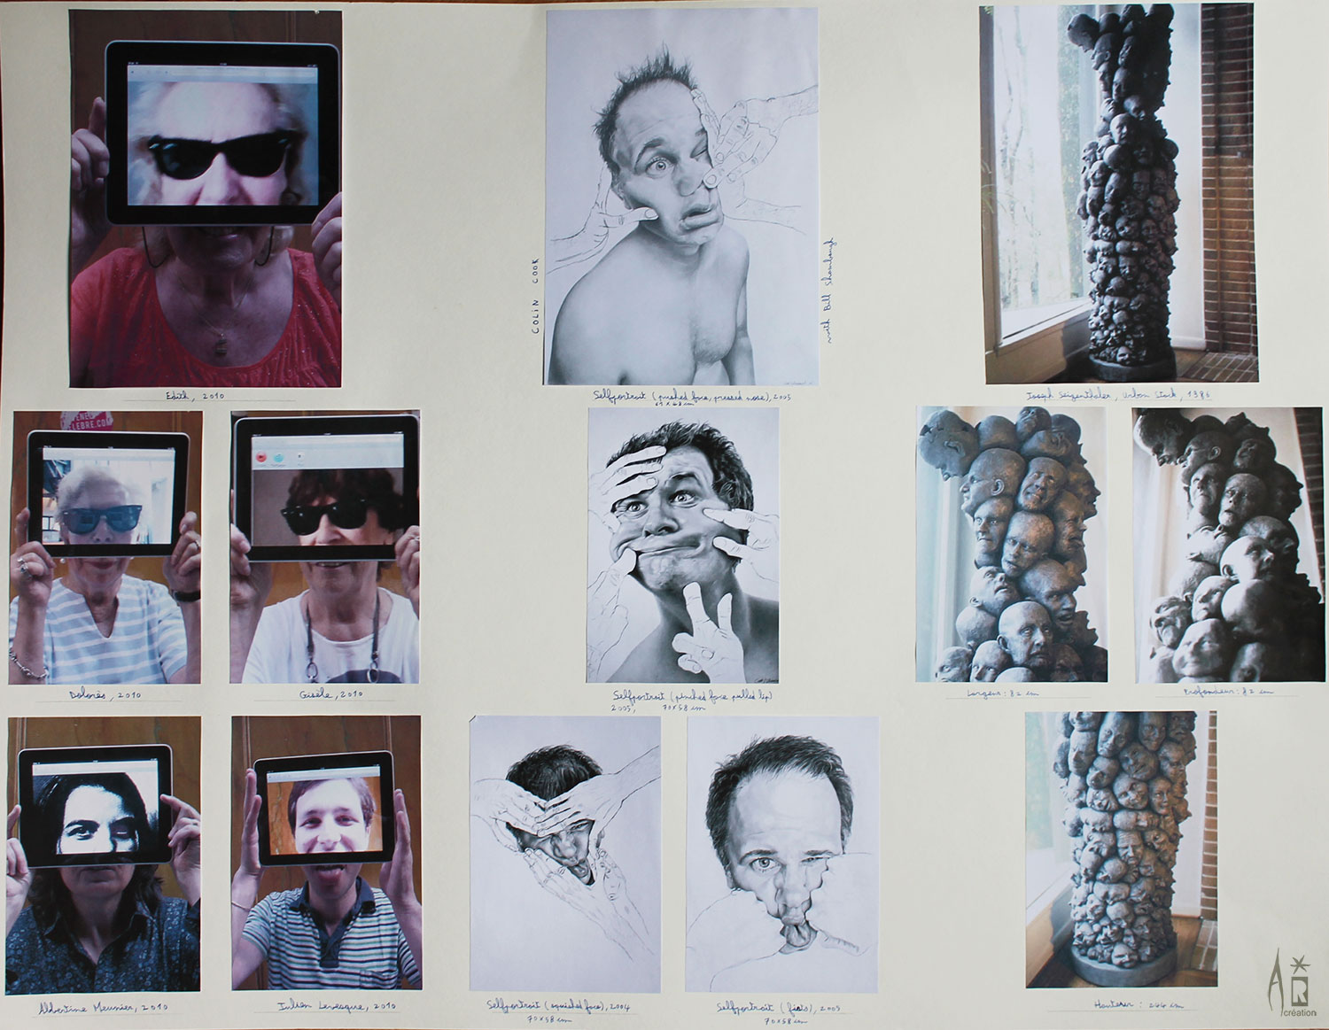
Exemple possible

Slide 19
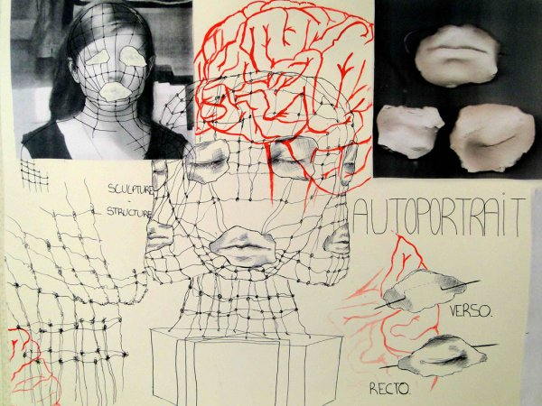
Exemple possible

Slide 20
Exemple possible

Slide 21
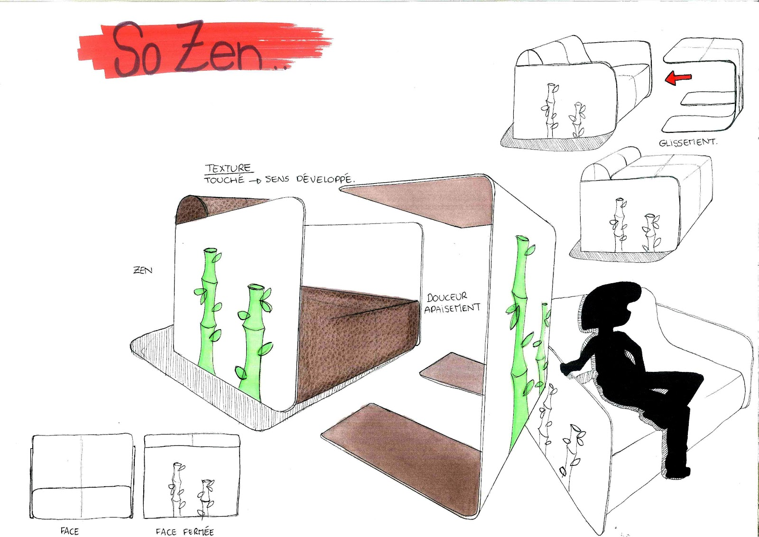
Exemple possible

Slide 22
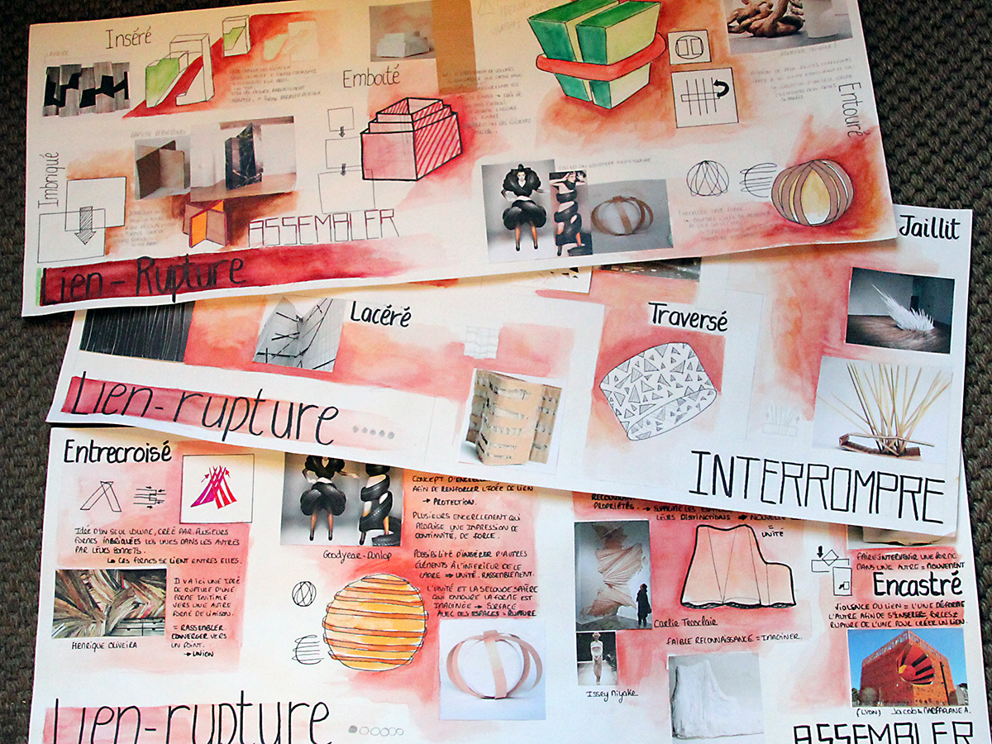
Exemple possible

Slide 23
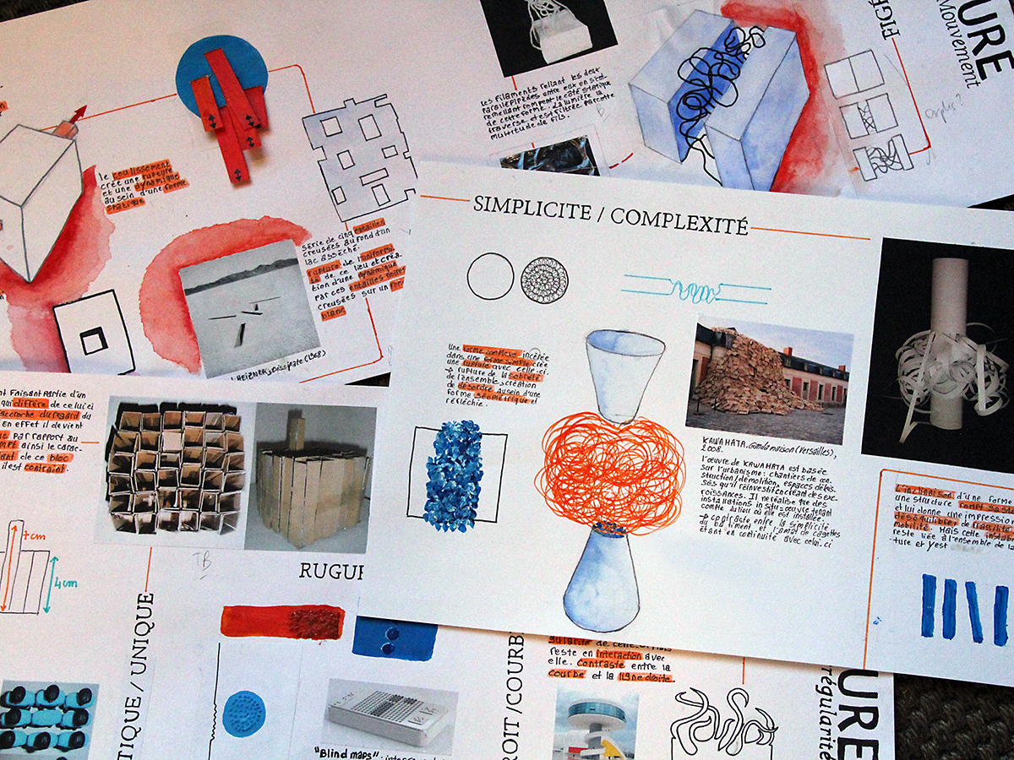
Exemple possible

Slide 24
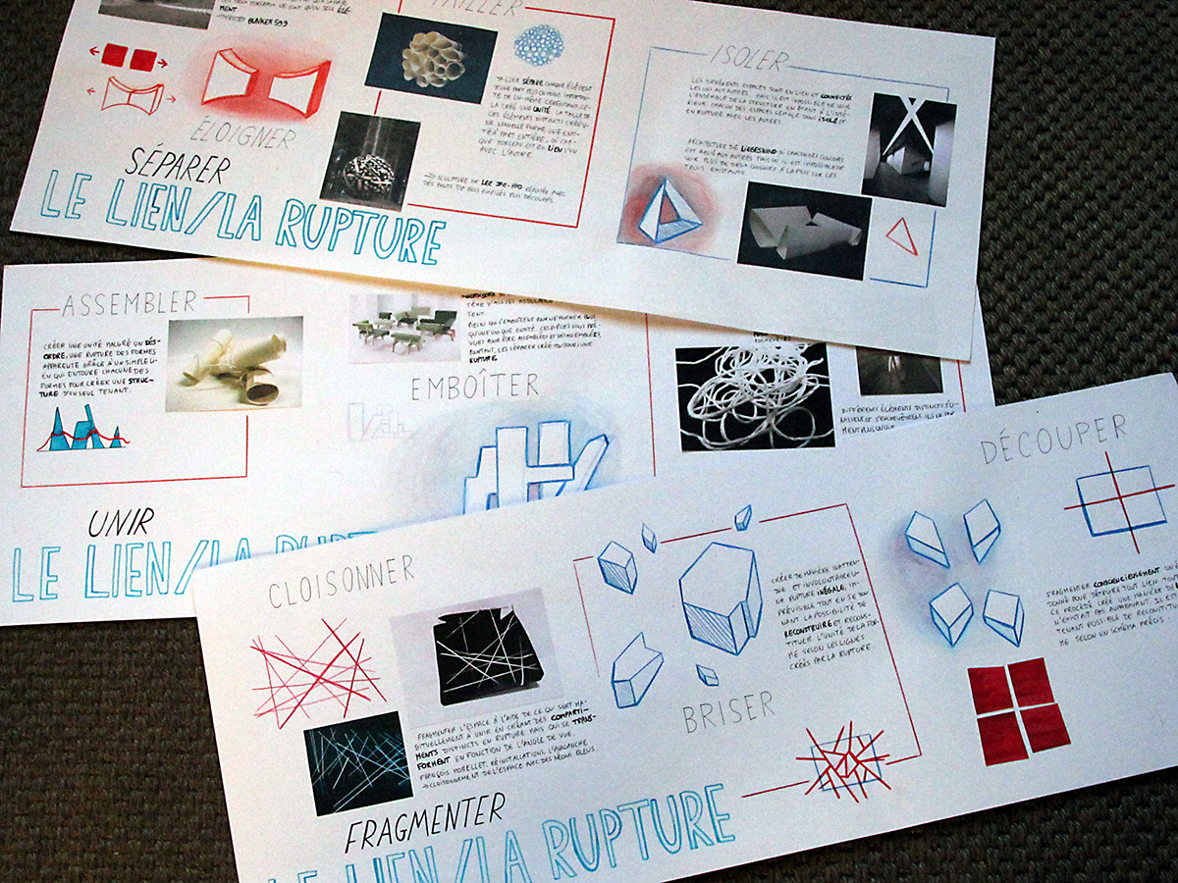
Exemple possible

Slide 25
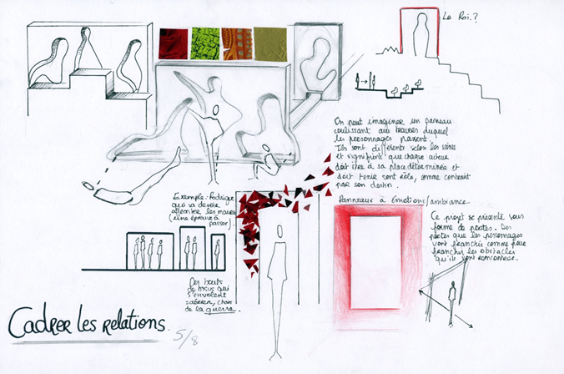
Exemple possible

